Slide 1
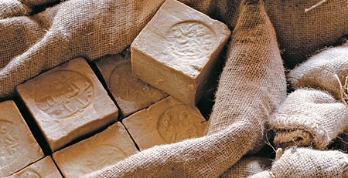
Le savon, lave mon visage Mes deux petits pieds Mes mains oh quel bonheur Mais Jésus Pour me rendre plus sage Lui seul peut laver mon cœur

Slide 2
Si le mal y fait une tache Je connais quelqu'un qui saura l'enlever C'est Jésus O rien je ne lui cache Car il peut tout effacer

Slide 3
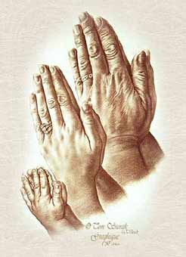
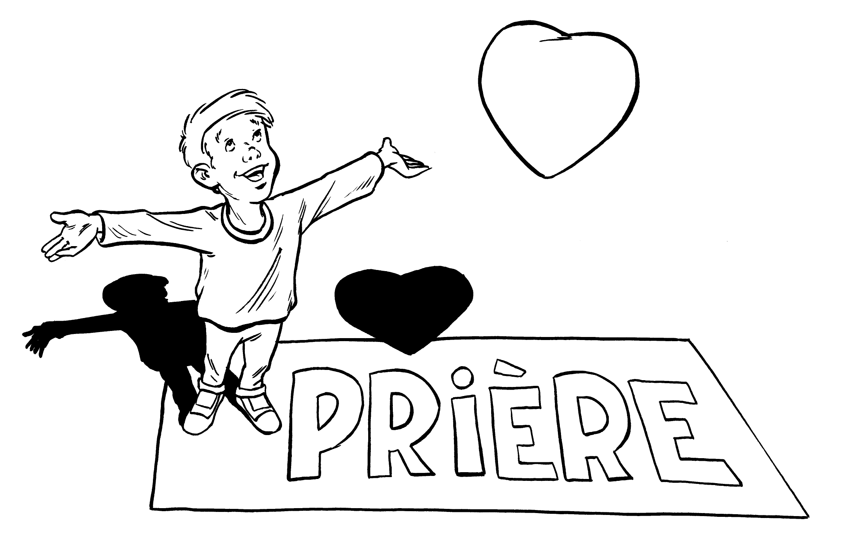
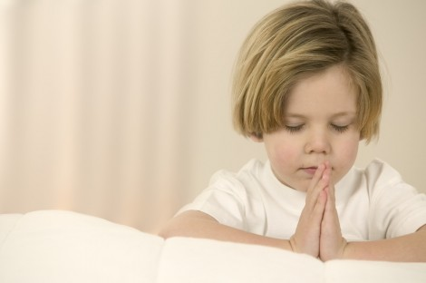

Slide 4
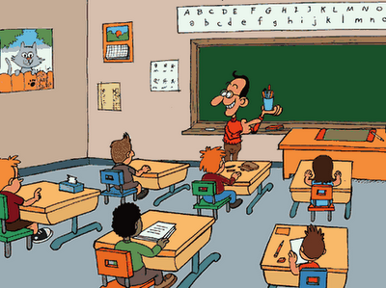
Seigneur la gomme me rappelle que tu effaces mes péchés à la croix.

Slide 5
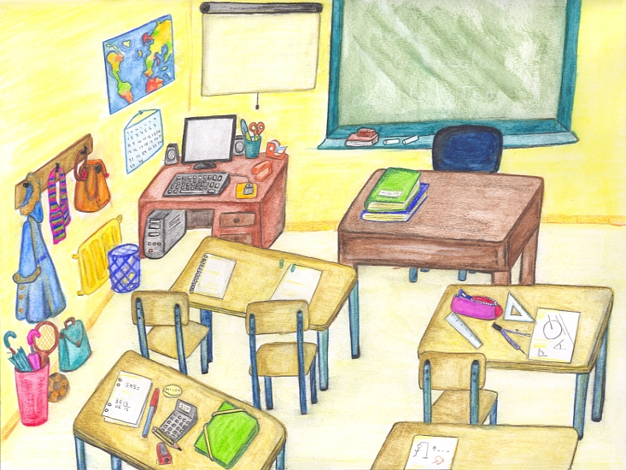
Seigneur, le crayon me rappelle qu’il est bien d’écrire un mot à ceux qui sont loin…

Slide 6
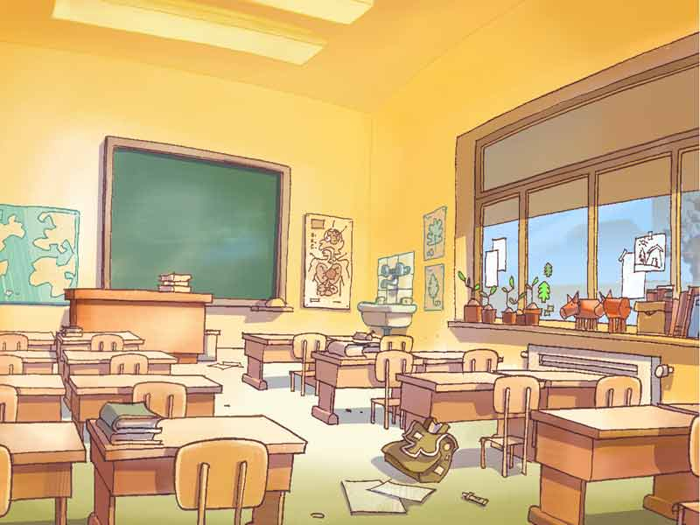
Seigneur, la règle me dit que sans la rigueur dans nos choix, la vie peut basculer…

Slide 7
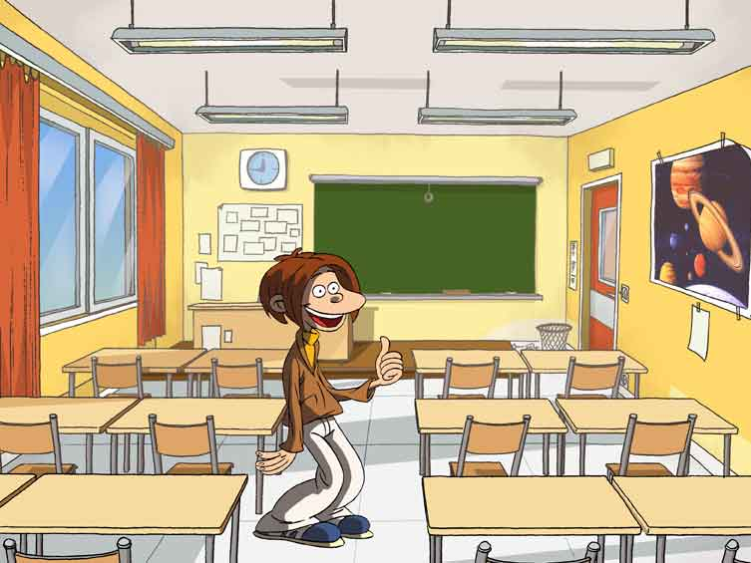
Seigneur, le cartable me rappelle que je dois m’instruire, pas seulement au lycée - car tu as dit :
« l’homme ne vivra de pain seulement, mais de toute parole qui sort de la bouche de Dieu » Mat 4 : 4

Slide 8
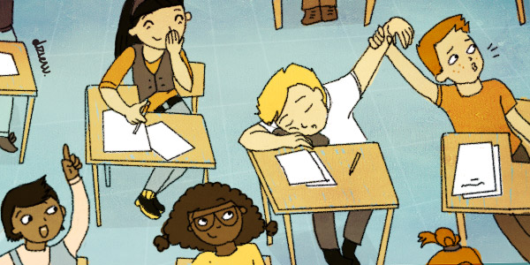
Oui Seigneur ! Comme le montre le taille crayon, je prends conscience que parfois je ne suis pas comme je devrais être! Merci de m’aider à ma transformation par ton Esprit…

Slide 9
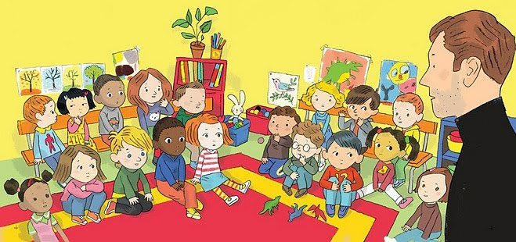
Seigneur, l’agenda me rappelle mon devoir d’être au service des autres

Slide 10
MERCI
SEIGNEUR
AMEN

Slide 11
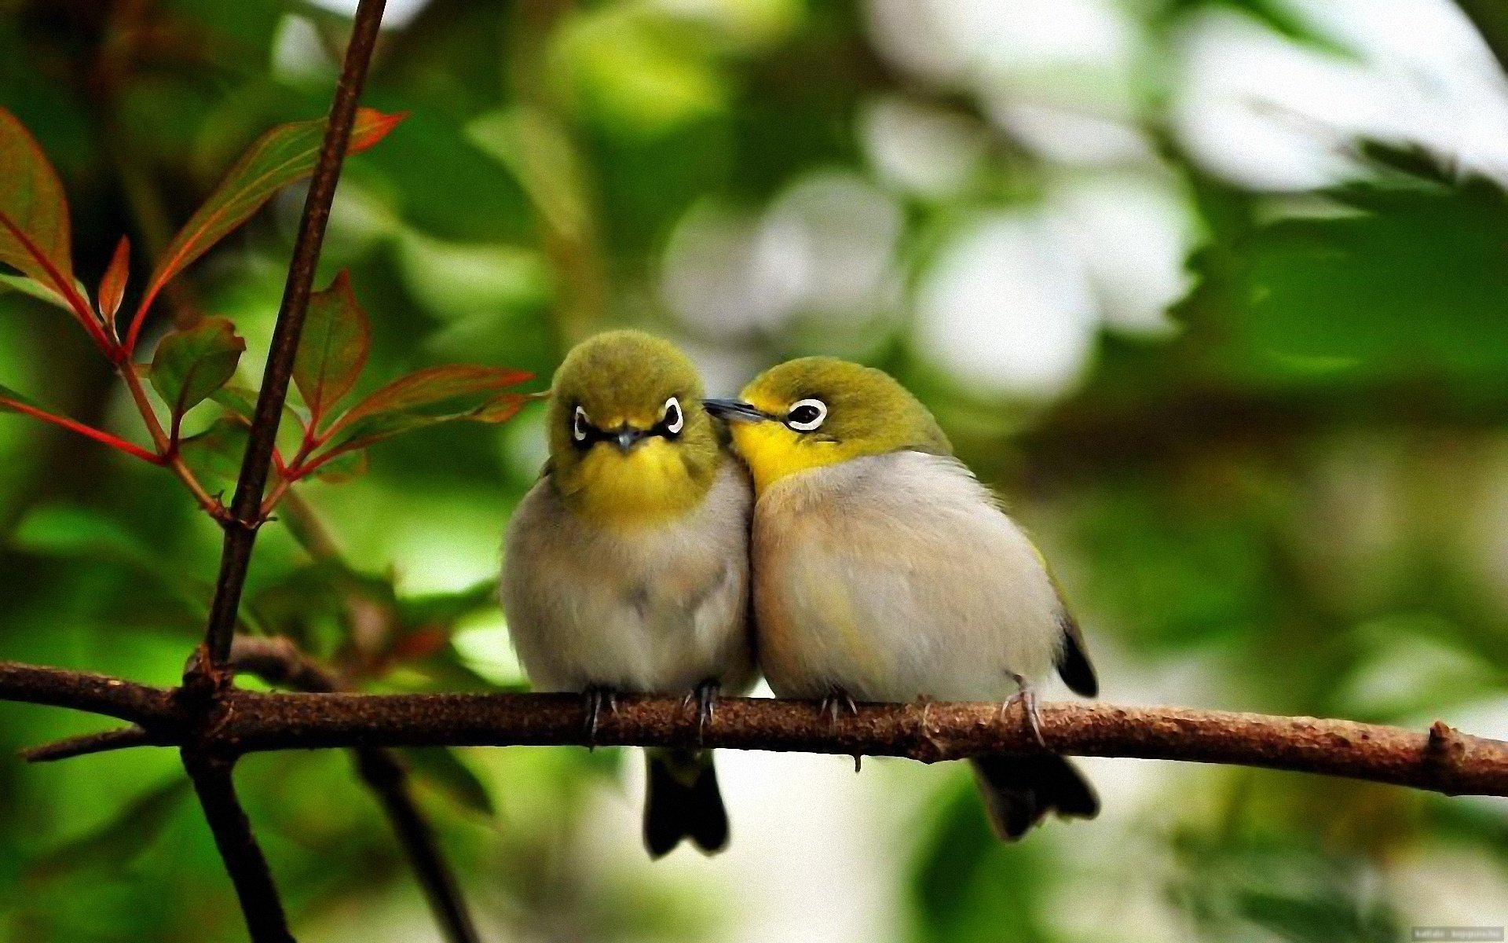
Le Seigneur m’aime, Bonheur suprême, Le Seigneur m’aime, Il est amour !
Refrain Je redirai toujours : Le Seigneur m’aime, Le Seigneur m’aime, Il est amour !

Slide 12
Qu’il fait bon être à ton service, Jésus mon Sauveur ! Qu’il est doux le sacrifice Que t’offre mon cœur !
Refrain Je redirai toujours : Le Seigneur m’aime, Le Seigneur m’aime, Il est amour !

Slide 13
Prends, ô Jésus, prends ma vie, Elle est toute à toi ! Et dans ta grâce infinie, Du mal garde moi !
Refrain Je redirai toujours : Le Seigneur m’aime, Le Seigneur m’aime, Il est amour !

Slide 14
Ensemble donc vers la gloire, Marchons en avant ! Chantant l’hymne de victoire. Toujours triomphant !
Refrain Je redirai toujours : Le Seigneur m’aime, Le Seigneur m’aime, Il est amour !

